Slide 1
SQL - Relational Database
Ingat yang 5 sebelum yang 5.
[sehat - sakit]- [kaya - miskin]- [luang - sempit]-[muda - tua] - [Hidup - Mati]
Hasan

Slide 2

Table
DataType
Column
Row
Object
Tipe Data
Data Header
Data
Setiap Table dalam SQL adalah Object yang digunakan untuk menyimpan sejumlah data.
Data yang disimpan di database dikategorikan berdasarkan pada Tipe Datanya.
Digunakan untuk mempermudah pengelollaan dan pengolahan data
Data yang akan direpresentasikan kepada pengguna sebagai informasi yang utuh.

Slide 3


What is SQL Table(s)?
Tabel merupakan element penting pada SQL.

Slide 4
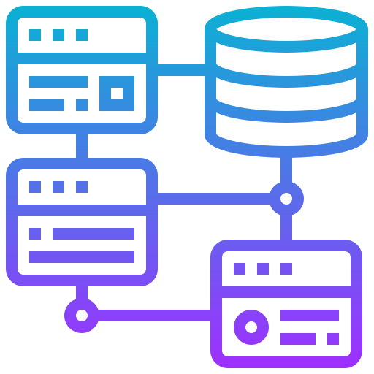

Relational Database:
Sebuah tipe database yang menyimpan dan menyediakan akses ke data inti yang dihubungkan dari satu ke yang lainnya.

Slide 5
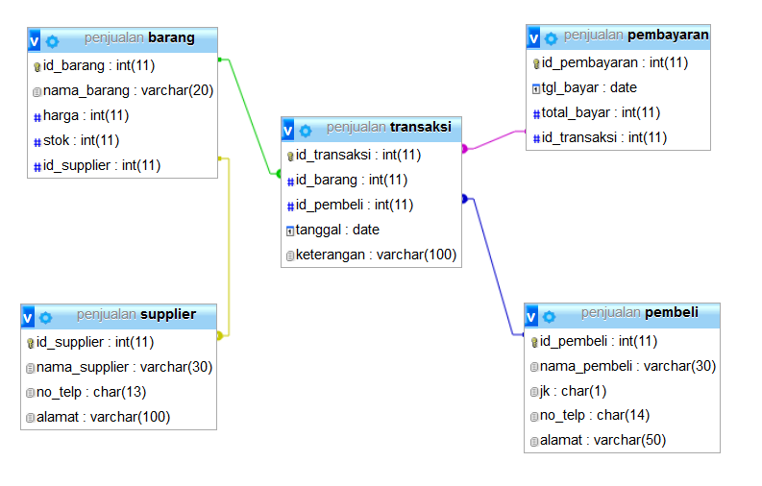
Contoh Relational Database

Slide 6
Kenapa harus Relational Database?
Easy to Use
Secure
Flexible
High Precision

Slide 7

Practice makes perfect...

Slide 8

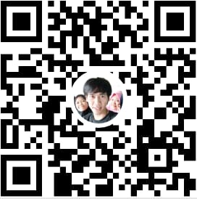
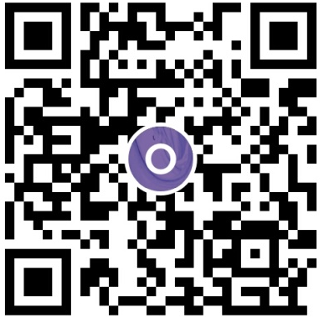

Buy me a coffee?

Slide 9
Thank you

